Slide 1
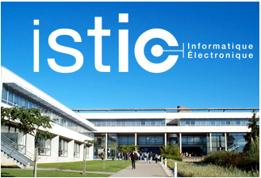
Projet « Wikipédia Matrix »
Groupe 6
DOUMBIA Awa
KADIO Fabrice
KEITA Issa
KONAN Othniel
MBOUP Coumba
SANE Maïmouna
https://github.com/PDL-2019-2020-GR8/PDL_2018_2019_GR6
2019 - 2020
Encadrant: Mathieu Acher

Slide 2
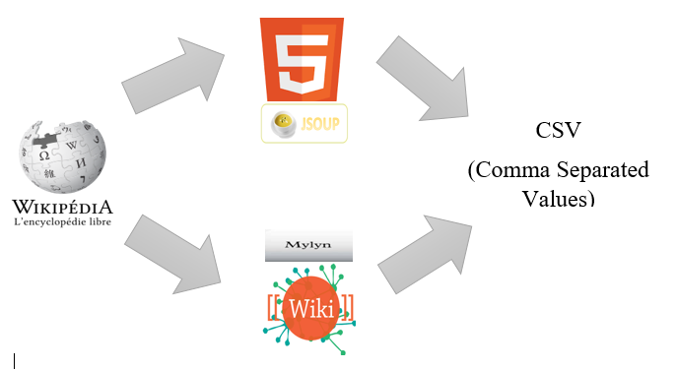
Introduction
Tout projet nécessite d’évaluer régulièrement les progrès effectués et le travail restant à accomplir au regard du plan d’action. C’est dans ce contexte que nous étions chargés de reprendre le projet de nos collègues Dans le cadre du module « développement logiciel », en regardant l’organisation et la qualité du code. Par la suite, les limites du projet nous ont permis d’analyser ses performances afin d’engager une démarche d’amélioration. Ces démarches concernent l’amélioration de la qualité du code en réalisant les tests automatiques ainsi que la modification de quelques fonctionnalités pour résoudre les limites du projet.
Son objectif principal était d’extraire des tableaux à partir des pages Wikipédia au format CSV avec la moindre perte d’information.

Slide 3
Plan
I. Problématique
II. Issus et validation
III. Implémentation, architecture et technologie
IV. Stratégies de test
V. Limites et perspectives d’amélioration
Conclusion

Slide 4
I. Problématique
L’hétérogénéité des données tabulaires de Wikipédia peut-elle être un impact sur la pertinence de ces données?
Est-il possible de créer une application plus robuste et la plus générale avec ces contraintes diverses?
Est-il pertinent de mettre en place un outil d’extraction de tableaux depuis une URL Wikipédia ?

Slide 5
II. Issus et Validation
Issus
Améliorer l’outil d’extraction de l’existant qui devra produire des fichiers CSV bien formés et corrects:
Wiki
Problèmes de rowpan et de colspan dans l'extracteur html
Perte de données avec l'extracteur wiki(lors de l’extraction avec Mylyn)
Différence entre le nombre de tableaux extraits en wiki et en html
présence de balises ref et br dans les colonne
L'extracteur Wiki ne prend pas en compte les tableaux imbriqués
Html
L'extracteur HTML n’extrait pas si le tableau contient des cellules fusionnées ou fractionnées.
Wiki et Html
Différence sur le contenu de chaque extracteur wiki et Biliki
les caractères spéciaux ne sont pas correctement insérés dans les fichiers html et wiki

Slide 6
II. Issus et Validation (suite)
2. Validation: interaction avec le client
Validation du cahier de charge
Langage de programmation: java
Délai: 2 mois
Stratégies de test
Tests génériques
Test spécifiques
Pertinence des tableaux

Slide 7
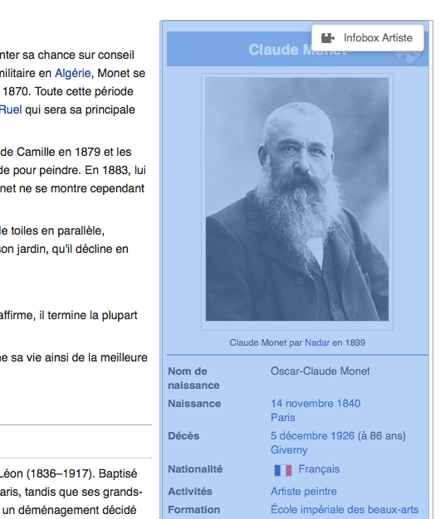
Les infobox
Une infobox (ou infoboîte) est une table de données présentant sommairement des informations importantes sur un sujet. Elle prend la forme d'une cartouche ou d'un encadré, placé en général en haut à droite de l'article.

Slide 8
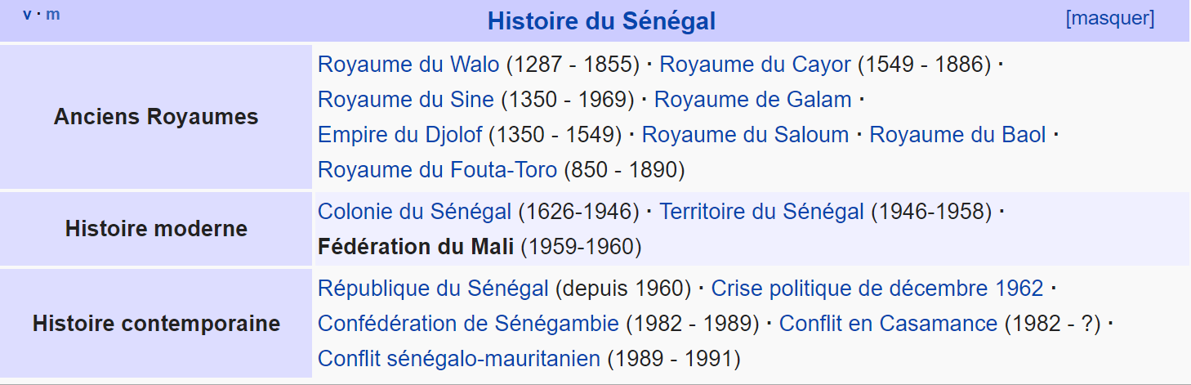
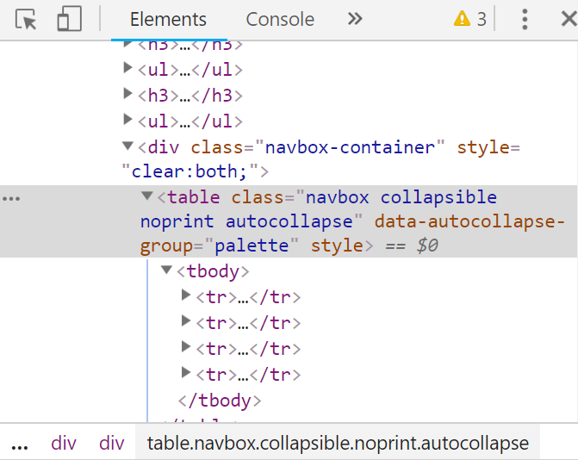
Tout tableau qui contient les classes navbox_collapsible

Slide 9
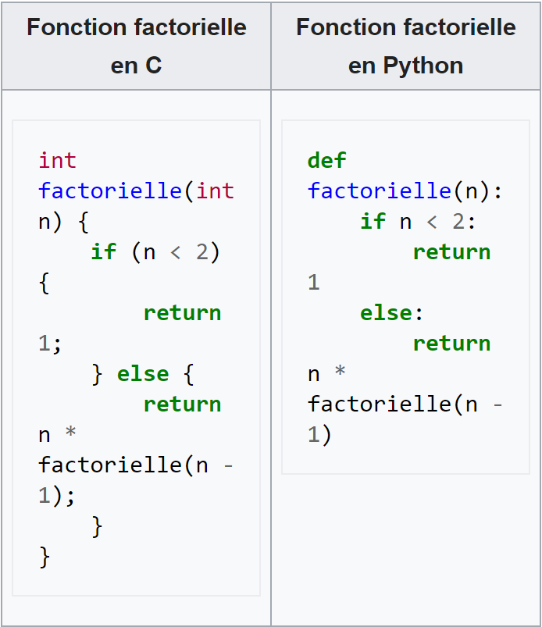
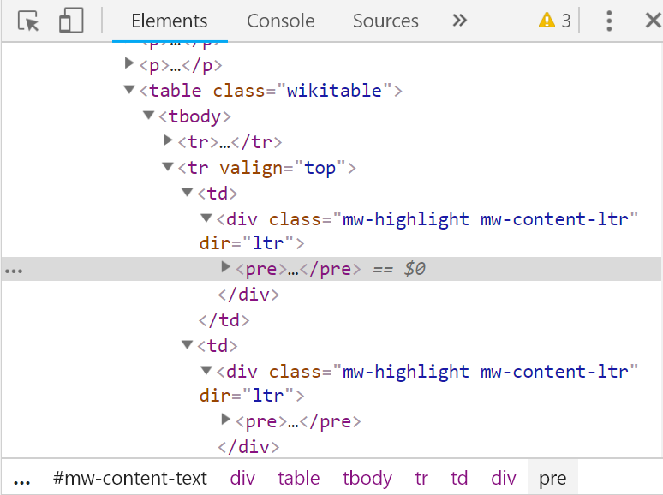
Les tableaux qui ont au moins un td qui contient un div ou un ul

Slide 10
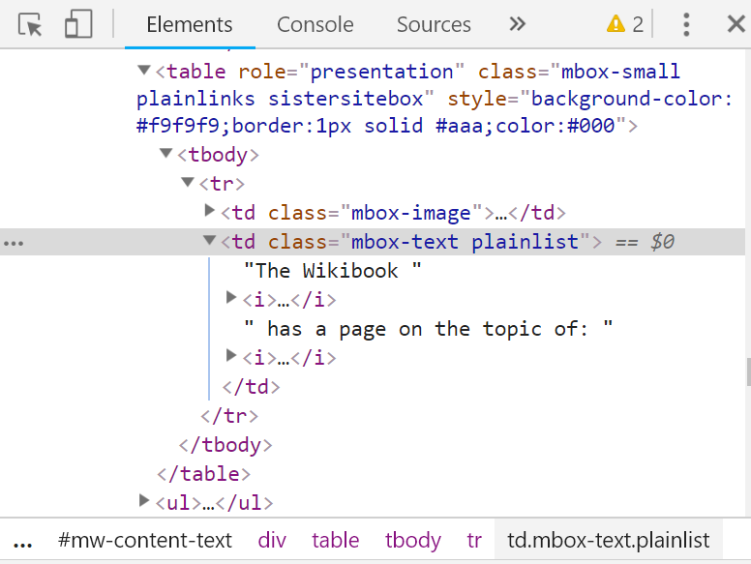
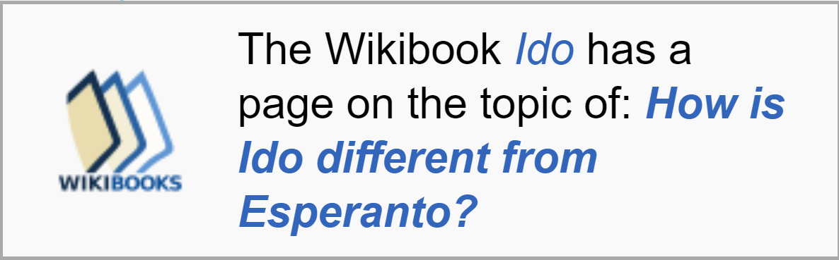
Tout tableau qui contient les classes mbox-image
// Tout tableau qui contient un td qui contiendrait au moins un autre tableau

Slide 11
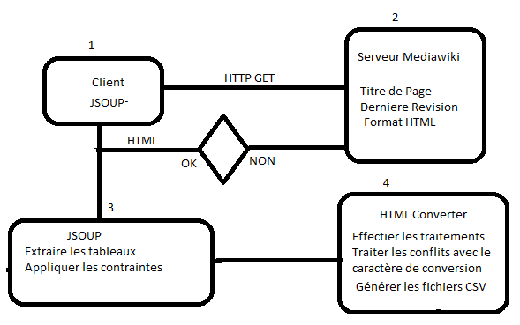
III. Implémentation, architecture et technologies
Implémentation
Pour la bonne marche de l'application , on a travailler en trinôme sur deux branches (wiki et html).
1.1 Wikitext : La dernière révision pour chaque url est récupérée depuis le serveur de MediaWiki au moyen d’une requête HTTP GET.
1.2 HTML : Jsoup récupère la dernière révision pour chaque url en générant un document HTML très facile ment manipulable.

Slide 12
III. Implémentation, architecture et technologies (suite)
1.3 Evolution par rapport au cahier de charge
Ajout de critères de pertinences des tableaux
Abandon de la librairie Mylyn au profit de Bliki
Spécification des cas de tests

Slide 13
III. Implémentation, architecture et technologies (suite)
2. Architecture
2-tiers (client-serveur) notamment pour la récupération du Wikitext à travers le protocole HTTP
Utilisation de Maven comme gestionnaire de dépendances

Slide 14
III. Implémentation, architecture et technologies (suite)
3. Technologies
Jsoup
Librairie Java open source distribuée sous la licence MTI
Développé en 2009 par Jonathan Hedley (Ingénieur Logiciel à Amazon Seattle)
Permet de parser et traiter du contenu HTML.
Bliki
Framework (ensemble de libraries) Java
Libre et open source
Permet de parser du code de la famille du Wikitext (MediaWiki, ….)

Slide 15
III. Implémentation, architecture et technologies (suite)
Junit 5
Framework de test unitaires pour Java
Développé par Kent Beck et Erich Gamma
Permet de faire des cas de tests ( test cases)
Nous permet de tester nos extracteurs et convertisseurs
Open CSV
Parseur de fichier CSV
Développé par Apache
Nous permet de tester la validité des fichiers CSV générés

Slide 16
IV. Stratégies de test
Tests Génériques
Tester la validité de tous les fichiers csv générés en utilisant open csv.
Tests Spécifiques
Tester le nombre de tableaux attendu par url spécifique
Tester la ressemblance entre les fichiers CSV extraits en html et en wiki ainsi que ce qu’on a en local et en ligne.
Tester le nombre de colonnes attendu par tableau et par fichier CSV
Tester les conflits avec le caractère de séparation(tester le bon formatage)
Tester la levée d’exception pour les urls qui ne sont pas valides
Test de robustesse
Notes:
Nous avons implémenté des cas de tests pour nos extracteurs et nos convertisseurs au travers de 2 types de stratégies:

Slide 17
VI. Limites et perspectives d’amélioration
Limite
Le formatage des fichiers CSV des tableaux imbriqués en html est incorrect.
Points forts
On récupère plus de données.
Chercher la page dans la version française de Wikipédia si celle en anglais n’existe pas
Récupération d’un bon contenu des tableaux imbriqués en html.
Supprimer le fichier csv correspondant s’il existe déjà et régénère un nouveau.
Possibilité de changer le caractère de séparation
Mettre en couleur rouge les urls qui n’ont pas été trouvées ni dans la version française ni dans celle en anglais (lors de l’exécution des tests)
Génération des tableaux de statistique
Algorithme pour analyser le contenu des tableaux extraits.

Slide 18
VI. Limites et perspectives d’amélioration(suite)
2. Perspectives d’amélioration
Etudier et mettre en place une librairie qui traiterait directement le wikitext sans passer par la phase parsing
Mettre en place une éditeur qui va permettre de corriger directement le contenu

Slide 19
Conclusion
Pour conclure ce projet nous a permis d’apprendre de nouvelles technologies et d’augmenter nos connaissances en Java.

